Slide 1
單元 06 研究論文處理
從分析結果到一篇有引用的英文論文
讀摘要卡 → 找文獻 → 做筆記 → 寫論文 → 核對並輸出 PDF
Notes:
上一單元在國網 HPC 上跑完 QIIME 2 分析，回答了三個問題。這個單元和 AI Agent 一起，把這些結果寫成一篇有引用的英文論文，全程在自己電腦的資料夾裡完成，不需要 Zotero 或 NotebookLM。流程分五步：讀摘要卡、找文獻、做筆記、寫論文，最後核對並輸出 PDF。本單元的產出是寫作練習用的草稿，不能直接投稿。

Slide 2
我們已經有三個答案，但報告還不是論文
Q1 菌相怎麼變化？
豐富度大幅下降，腸球菌趁機霸占
1
前人的研究
論文要交代別人做過什麼
Q2 兩組不同嗎？
縱向模型：移植組下降得比較慢（p = 0.016）
2
追得到出處
每個數字、每個引用
Q3 哪些菌跟著時間起落？
腸球菌科和毛螺菌科
單元 06：和 AI 一起，把結果寫成有引用的英文論文
Notes:
上一單元回答了三個問題：移植讓菌相豐富度大幅下降；縱向模型中，自體糞菌移植組下降得比較慢；跟著時間起落的是腸球菌科和毛螺菌科。問題、答案、數據都有了，寫論文就容易多了。但一篇論文還需要兩樣東西：前人的研究，以及每個數字、每個引用都追得到出處。

Slide 3
資料夾裡準備好的東西
已經有的檔案
manuscript/00-research-brief.md ★ 研究摘要卡
data/tables/ 論文數字的唯一來源
data/figures/ 報告的 8 張圖
data/Qiime2_Pipeline.sh Methods 參數
AGENTS.md AI 要遵守的規則
AGENTS.md 已規定好
數字只能從 data/tables/ 讀
只能引用文獻庫裡的論文
24 位病人，不寫「證明有效」
arxiv
搜尋論文
paper-library
收錄、建書目
research-paper-writing
寫作原則
arxiv-preprint
排版與檢查
Notes:
資料夾裡已經準備好：研究摘要卡、原始數字表格、分析報告的八張圖、AI 產出的分析報告和分析腳本，以及寫好規則的 AGENTS.md。還有四個 skill：arxiv 負責搜尋、paper-library 負責收錄、research-paper-writing 提供寫作原則、arxiv-preprint 負責排版與檢查。因為規則和 skill 已經規定好細節，後面的 Prompt 都可以寫得很短。

Slide 4
什麼是研究摘要卡
三個研究問題
Q1 菌相變化・Q2 兩組差異・Q3 哪些菌
各自的答案
豐富度下降；縱向模型斜率較緩（p = 0.016）；腸球菌科、毛螺菌科
研究限制
24 位病人、LME 未收斂、時間跨過 FMT 前後…（6 項）
數字來源
每個數字都標出來自 data/tables/ 的哪個檔案
搜尋關鍵字
每個限制一組，Step 2 直接拿來搜尋
沒有摘要卡？
請 AI 依 data/tables/ 整理一份，存成 00-research-brief.md
manuscript/00-research-brief.md：上一單元的分析成果，整理成一頁
Notes:
研究摘要卡把上一單元的分析成果整理成一頁重點：三個研究問題、各自的答案、研究的限制、每個數字來自哪一個原始表格，還有每個限制對應的搜尋關鍵字。有了它，AI 一開始就知道這篇論文要講什麼。換成自己的研究資料時沒有現成的摘要卡，可以請 AI 從自己的結果整理一份。

Slide 5
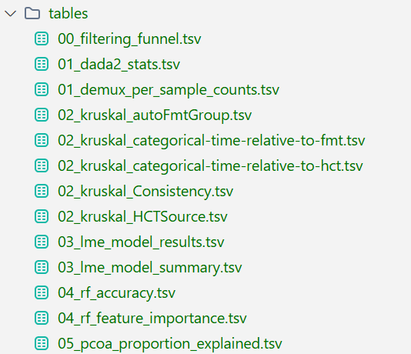
data/tables/ 裡有什麼
data/tables/ · 13 個檔案
依檔名編號分組
00 篩選流程：每一步剩多少檢體、ASV、讀序
01 DADA2 去噪統計、每個檢體的讀序數
02 Kruskal-Wallis × 5：兩組、移植時期、FMT 時期、幹細胞來源、糞便性狀
03 縱向模型（LME）係數、信賴區間、摘要（Converged: No）
04 隨機森林預測週數的準確度、菌群重要性
05 4 種 Beta 多樣性距離的 PCoA 解釋變異
論文裡的每一個數字，都從這裡讀
Notes:
data/tables 是你在 HPC 上分析得到的成果，一共 13 個檔案，依檔名編號分組：00 篩選流程；01 DADA2 去噪統計和每個檢體的讀序數；02 是五個 Kruskal-Wallis 檢定；03 縱向模型的係數和模型摘要，裡面註記模型沒有收斂；04 隨機森林的準確度和重要性；05 是 PCoA 的解釋變異。論文裡的每一個數字，都要從這裡讀。

Slide 6
五個步驟，各有目的
Step 1
讀摘要卡
先對齊論文方向
Step 2
找文獻
交代前人做過什麼；限制要有依據
Step 3
做筆記・比較表
抄下可引用原文；別人做了什麼、我們缺什麼
Step 4
寫論文
方法 → 結果 → 前言 → 討論 → 摘要 → 標題
Step 5
核對・輸出
每個引用和數字都追得到出處
Notes:
流程分五步，每一步都有它的用途。讀摘要卡，先對齊論文的方向。找文獻，因為論文要交代前人做過什麼，研究限制也要有依據。做筆記和比較表，把可以引用的原文抄下來，看清楚別人做了什麼、我們還缺什麼。接著寫論文。最後核對每個引用和數字，再輸出 PDF。

Slide 7
Step 1：讀研究摘要卡
不需要 skill
Prompt
請閱讀 manuscript/00-research-brief.md，並對照 data/tables/ 確認數字，用白話告訴我：這篇論文要回答什麼問題、答案是什麼、有哪些限制、要去找哪些文獻。
AI 回報
對照 data/tables/：數值完全一致 ✓
三個問題與答案（白話）
6 個研究限制，附搜尋關鍵字
論文主軸
混在一起比看不出差別，縱向模型才看得到斜率差
定位：分析方法的比較，不宣稱療效
Notes:
第一步不需要 skill。請 AI 閱讀研究摘要卡，對照 data/tables 確認數字，用白話說明問題、答案、限制和要找的文獻。試跑時 AI 逐一核對表格，回報數值完全一致，也說明了六個研究限制。論文主軸是：同一份資料，混在一起比看不出差別，縱向模型才看得到斜率差；論文定位是分析方法的比較，不宣稱療效。

Slide 8
Step 2：找文獻
SKILL · arxiv
Prompt
請用 arxiv skill，依照 manuscript/00-research-brief.md 的搜尋關鍵字找相關論文，列出候選清單給我挑選，先不要下載。
候選清單 · ★ 推薦 8 篇
FMT 植入評估：Herman 2024 ×2
縱向菌相模型：Fontaine 2026、Barrera 2025
重複測量：Zhang 2026
稀釋爭議：McMurdie 2013、Raspet 2024
組成資料：Zhou 2021
由你決定收哪幾篇
搜尋不準？
abs:microbiome AND abs:longitudinal
Notes:
第二步用 arxiv skill 搜尋。請它依照摘要卡的搜尋關鍵字找論文，列出候選清單，先不要下載，由你決定收哪幾篇。試跑時 AI 依五個面向列出候選，標出推薦的八篇。如果結果混進不相關的論文，請 AI 改用 abs:microbiome AND abs:longitudinal 這種語法重新搜尋。

Slide 9
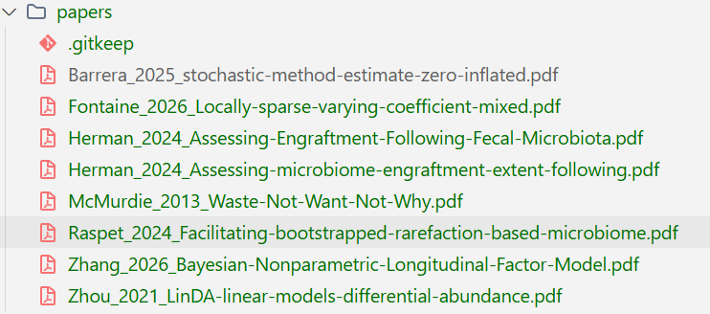
Step 2：收錄、DOI 登錄
SKILL · paper-library
Prompt ①
請用 paper-library skill 收錄所有標註 ★ 推薦的 arXiv 論文。
papers/ · 自動下載、改檔名
Prompt ② arXiv 找不到時
請用 paper-library skill，用 DOI 登錄 Taur 2018 原始試驗、QIIME 2、DADA2、SILVA 這 4 篇論文。
references.bib
書目檔，寫論文只能從這裡引用
12 篇
8 篇 arXiv＋4 篇 DOI
⚠ DOI 這一步不要跳過
少了它，論文沒有引用原始試驗和分析工具
Notes:
接著換 paper-library skill，收錄推薦的 arXiv 論文：它自動下載 PDF、改成作者、年份、標題的檔名，並寫進書目檔 references.bib。原始臨床試驗 Taur 2018、QIIME 2、DADA2 和 SILVA 不在 arXiv 上，用 DOI 登錄。這一步不要跳過，少了這四篇，論文就沒有引用原始試驗和分析工具。文獻庫一共 12 篇：8 篇 arXiv、4 篇 DOI。

Slide 10
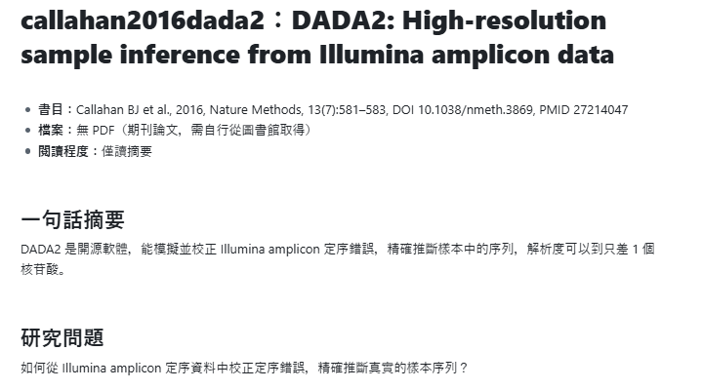
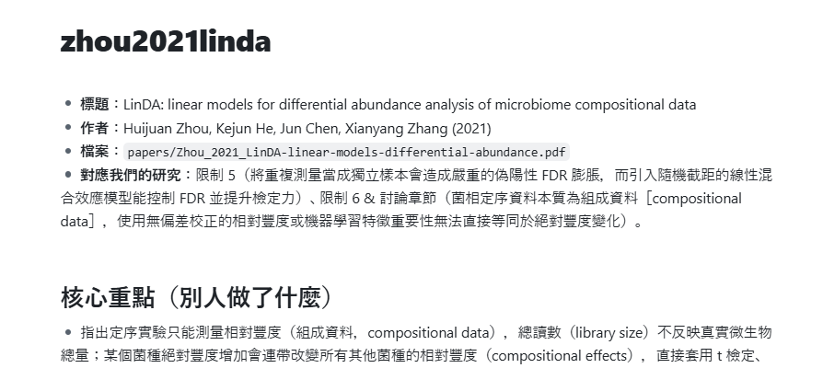
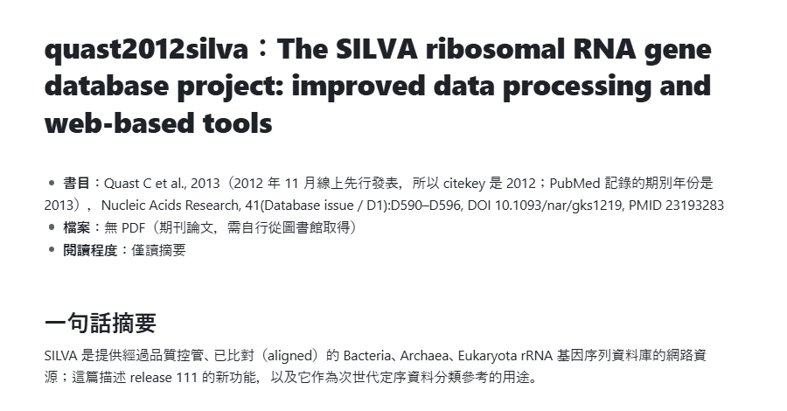
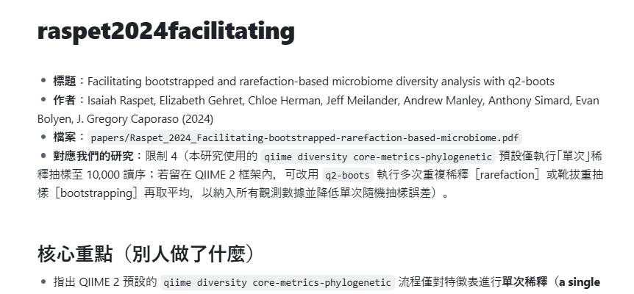
Step 3：做筆記、文獻比較表
不需要 skill
Prompt ①
請讀 papers/ 的每篇論文，在 library/notes/ 幫每篇寫一份筆記，要附上可以引用的原文和頁碼。只有 DOI 的論文改讀摘要，標註「僅讀摘要」。
Prompt ②
請根據 library/notes/ 的筆記和摘要卡的研究限制，整理一份文獻比較表：別人做了什麼、我們缺什麼，存成 library/literature-matrix.md。
literature-matrix.md · 限制 → 解法
LME 未收斂 → SAEM（Barrera 2025）
單次稀釋 → q2-boots（Raspet 2024）
檢體不獨立 → LinDA-LMM（Zhou 2021）
時間跨過 FMT → 時變係數模型（Fontaine 2026）
Notes:
第三步不需要 skill，AI 直接讀 PDF。先請它幫每篇論文寫一份筆記，內容有書目、一句話摘要、研究問題、方法、主要發現、和我們研究的關係，最重要的是逐字抄下可以引用的原文和頁碼；只有 DOI 的論文改讀摘要，標註僅讀摘要。再請它整理文獻比較表：六個研究限制，都對到了文獻裡的解法，例如模型未收斂對到 SAEM，單次稀釋對到 q2-boots，檢體不獨立對到 LinDA-LMM。

Slide 11
Step 4：先建立論文架構
SKILL · arxiv-preprint
Prompt
請用 arxiv-preprint skill 在 manuscript/ 建立英文論文架構，每一節一個檔案放在 sections/。
main.tex＋7 個章節檔
sections/01-methods.tex
sections/02-results.tex
sections/03-introduction.tex
sections/04-discussion.tex
sections/05-abstract.tex
sections/06-title.tex
sections/07-declarations.tex
示範：01-methods.tex 的空白骨架
\section{Methods}
\subsection{Data source and participants}
% 試驗、篩選條件 ← data/tables/00_filtering_funnel.tsv
\subsection{Processing}
% QIIME 2 版本、DADA2、SILVA ← data/Qiime2_Pipeline.sh
\subsection{Statistical analysis}
% Kruskal-Wallis、LME、隨機森林
Notes:
第四步寫論文，先用 arxiv-preprint skill 建立架構：一個主控檔 main.tex，依閱讀順序引入各節；七個只有大綱的章節檔，檔名編號就是寫作順序；先編譯出一份兩頁的空白骨架。右邊是 01-methods.tex 空白骨架的示範：每個小節都註明資料要從哪個檔案來。實際小節名稱可能不同，試跑最後寫成四個小節。

Slide 12
一節只要一句話：寫作順序 ≠ 閱讀順序
1
方法
最確定、最好寫
2
結果
只描述事實
3
前言
結果確定才鋪陳
4
討論
對照前人＋限制
5
摘要
全文後才濃縮
6
標題
最後才決定
每寫完一節，先看過再寫下一節
AGENTS.md 已規定：數字從 data/tables/ 讀、只引用文獻庫、用詞要符合證據
Notes:
接著一節一節寫，每一節只要一句話。寫的順序不是讀的順序：先寫最確定的方法，再寫只描述數據的結果，然後是前言、討論，全文完成後才濃縮成摘要，最後才決定標題。Prompt 可以這麼短，是因為 AGENTS.md 和 skill 已經規定好：數字一律從 data/tables 讀、只能引用文獻庫裡的論文、24 位病人的研究不能寫證明有效。每寫完一節，先看過再寫下一節。

Slide 13
第 1 句：Methods
SKILL · research-paper-writing
Prompt
請參考 research-paper-writing skill，用英文寫 Methods。
sections/01-methods.tex（4 個小節）
2.1 Study design, data source, and cohort filtering
2.2 Upstream sequence denoising and taxonomic classification
2.3 Phylogenetic reconstruction and alpha/beta diversity analysis
2.4 Longitudinal linear mixed-effects modeling and random forest regression
版本與參數
取自 Qiime2_Pipeline.sh
QIIME 2 2026.7
截斷 204 / 205 bp
稀釋深度 10,000
Notes:
第一句：請參考 research-paper-writing skill，用英文寫 Methods。AI 寫出四個小節：資料來源與五階段篩選、DADA2 去噪與 SILVA 分類、多樣性分析，以及縱向模型和隨機森林。軟體版本和參數都取自分析腳本：QIIME 2 2026.7、截斷 204 和 205 bp、稀釋深度 10,000。

Slide 14
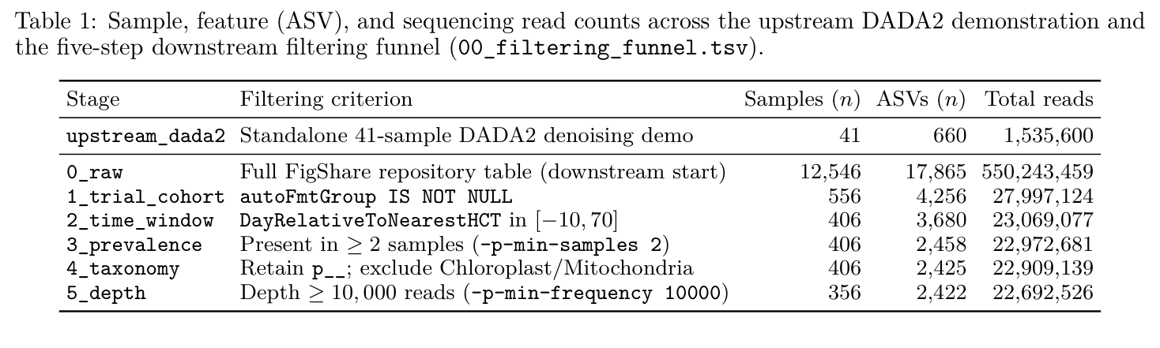
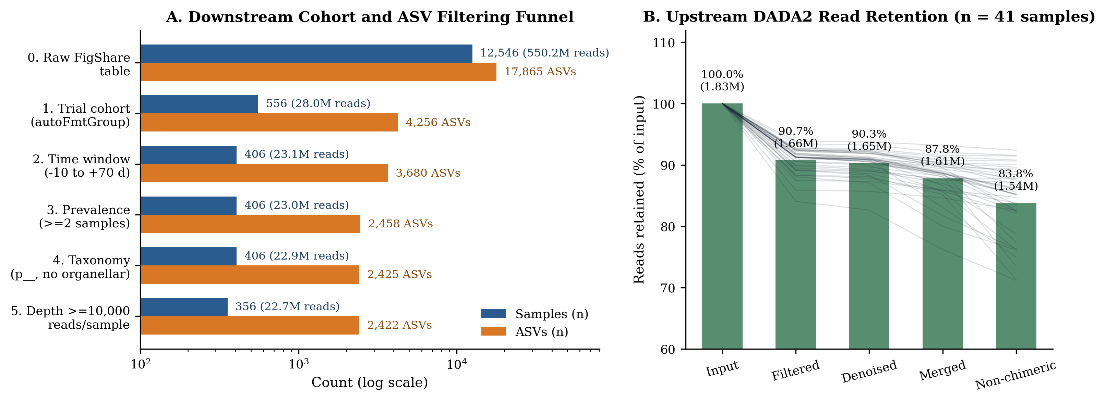
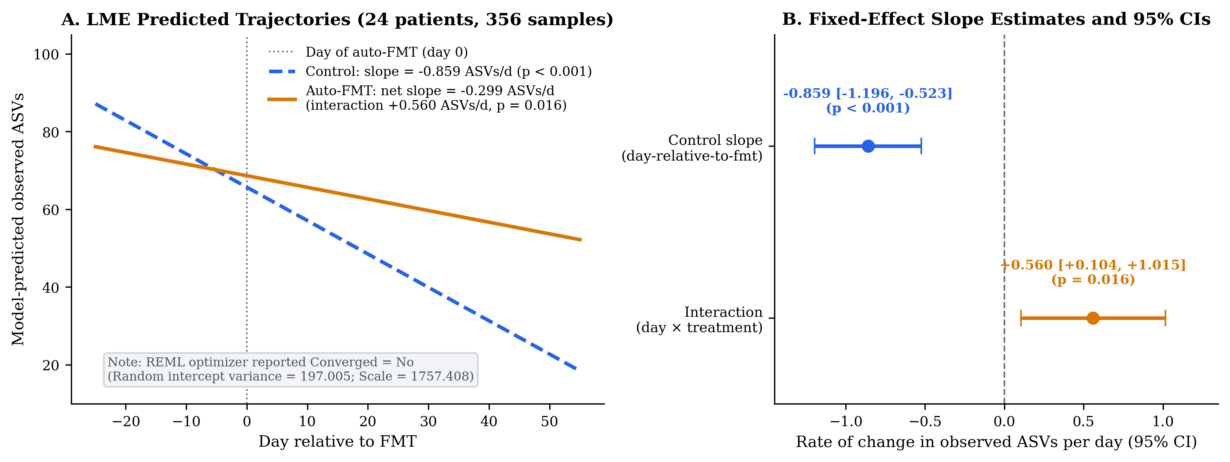
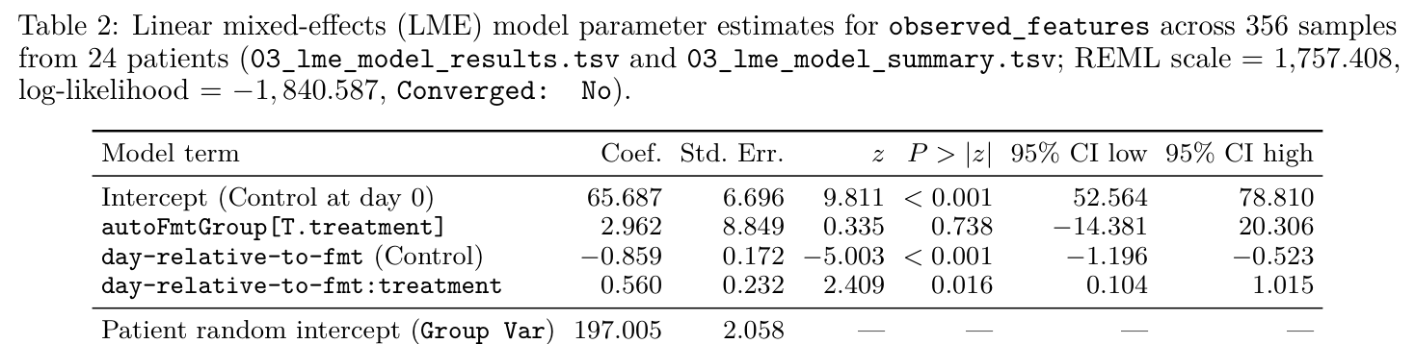
第 2 句：Results — 只寫數據
Prompt
請寫 Results，只描述數據，不要解釋。需要的圖請依 data/tables/ 重畫。
Table 1 · 篩選流程
Fig 1 · 篩選與品質
Fig 3 · LME 軌跡
Table 2 · LME 係數
Notes:
第二句：請寫 Results，只描述數據，不要解釋，需要的圖依原始表格重畫。得到兩張表：Table 1 篩選流程、Table 2 縱向模型的係數；還有四張依表格重畫的圖：篩選與品質、多樣性與 PCoA、LME 軌跡、隨機森林重要性。這一節只寫數字，不下結論。

Slide 15
第 3 句：Introduction — 引用最多的一節
Prompt
請寫 Introduction。
9 / 12
篇文獻被引用
03-introduction.tex · 第 2 段的一句
… rarefying … a practice that discards valid sequencing reads and excludes low-depth specimens …
\citep{mcmurdie2013waste, raspet2024facilitating}
對回 library/notes/mcmurdie2013waste.md（p. 3）
"… rarefying biological count data is statistically inadmissible because it requires the omission of available valid data."
一句背景、一個出處
最後帶出 Q1–Q3
Notes:
第三句：請寫 Introduction。前言是引用最多的地方，12 篇文獻就用了 9 篇。例如這一句：單次稀釋抽樣會丟掉有效的定序資料，後面標著 McMurdie 2013 和 Raspet 2024；這個說法可以對回筆記裡逐字抄下的原文和頁碼，p. 3。前言就是這樣，一句背景、一個出處，最後帶出三個研究問題。Step 5 的逐句核對，就是對每一個引用都做這件事。

Slide 16
第 4 句：Discussion — 解釋＋研究限制
Prompt
請依照文獻比較表寫 Discussion，包含研究限制和結論。
結構
4.1 主要發現
4.2 和原始試驗、前人方法比較
4.3 6 個限制與改進方法
4.4 結論
4.3 研究限制 × 6
1 樣本小、採樣不平衡
2 LME 未收斂
3 單一斜率跨過 FMT 前後
4 單次稀釋抽樣
5 檢體不獨立（偽重複）
6 預測時間 ≠ 菌株植入
Notes:
第四句：請依照文獻比較表寫 Discussion，包含研究限制和結論。討論先講主要發現，再和原始試驗、前人的方法比較，接著逐一寫出六個限制和改進方法，例如模型未收斂、單次稀釋抽樣，最後是結論。

Slide 17
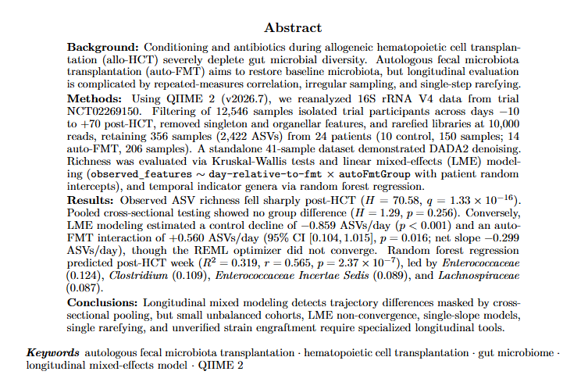
第 5 句：摘要 — 全文寫完才濃縮
Prompt
請寫結構化摘要。
四段結構
Background：菌相被破壞；縱向評估的難題
Methods：24 位病人、356 個檢體
Results：p = 0.256；交互作用 +0.560，p = 0.016
Conclusions：看得到斜率差，但有限制
main.pdf · Abstract
1,910 / 1,920 字元 ✓
Notes:
第五句：請寫結構化摘要。全文寫完才濃縮成背景、方法、結果、結論四段，共 1,910 字元，剛好在 arXiv 摘要欄位 1,920 字元的上限以內。右邊是編譯後 main.pdf 裡的摘要。

Slide 18
第 6 句：標題，再補上聲明
Prompt ①
請提出 3 個候選標題，說明你推薦哪一個。
Prompt ②
採用候選標題 1。請補上論文最後的聲明段落，作者貢獻、利益衝突、經費先留空，由作者填寫。
★ 推薦：候選標題 1
Longitudinal Reanalysis of Gut Microbiome Trajectories Following Autologous Fecal Microbiota Transplantation in Hematopoietic Cell Transplant Recipients: A QIIME 2 Methodological Case Study
作者貢獻、利益衝突、經費：只能由作者填
AI 寫的倫理聲明（不需 IRB）要由作者確認
Notes:
第六句：請提出三個候選標題，說明你推薦哪一個。AI 推薦第一個，點出這是一份縱向再分析的方法案例研究。再說：採用候選標題 1，補上聲明段落，作者貢獻、利益衝突、經費先留空，由作者填寫。這三項只能由作者本人提供，不要讓 AI 代寫。試跑時 AI 在倫理段寫了二次分析公開資料不需另外 IRB 審查，這是 AI 自己下的判斷，必須由作者確認。

Slide 19
Step 5：檢查並編譯
SKILL · arxiv-preprint
Prompt ①
請用 arxiv-preprint skill 檢查並編譯論文，告訴我檢查結果。
Prompt ② 本機有 LaTeX
請先用 which pdflatex 確認本機的 LaTeX，再用本機的 pdflatex + bibtex 直接編譯 manuscript/main.tex，告訴我 PDF 有幾頁、有沒有警告。
check-report.md
✓ 12 篇引用都在文獻庫
✓ 4 張圖都找得到
✓ 摘要 1,910 / 1,920 字元
✓ 0 個編譯警告
唯一的錯誤標記：保留給作者填寫的欄位（預期中）
12
頁英文論文
12
篇參考文獻
0 錯誤・0 未定義引用
沒有 LaTeX → 上傳 overleaf.zip 到 Overleaf
Notes:
第五步先用 arxiv-preprint skill 檢查並編譯論文：程式自動檢查引用的論文都在文獻庫、圖檔都找得到、摘要沒超過 arXiv 上限、沒有留下待填寫的地方。試跑結果：12 篇引用都在文獻庫、4 張圖、摘要 1,910 字元、0 個編譯警告；唯一的錯誤標記是保留給作者填寫的欄位，這是預期中的。本機有 LaTeX 的話，也可以直接請 AI 用本機的 pdflatex 和 bibtex 編譯，得到 12 頁、12 篇參考文獻的 main.pdf，0 錯誤、0 未定義引用。

Slide 20
Step 5：逐句核對引用與數字
Prompt
請逐句核對論文中的每一個引用，原文有沒有支持這句話；再把論文裡的每一個數字對回 data/tables/。整理成 manuscript/citation-check.md。
26
處引用逐句對照筆記原文
22
組數字對回 data/tables/
2
處寫過頭的引用 → 已修正
另刪除 1 句沒有文獻支持的說法
Notes:
build.py 只能確認引用的論文存在。論文裡寫的那句話，原文真的有這樣說嗎？數字真的對嗎？這要請 AI 逐句核對。試跑結果：26 處引用逐句對照筆記原文、22 組數字對回 data/tables；過程中抓到兩處寫過頭的引用並修正，另外刪除一句沒有文獻支持的說法。

Slide 21
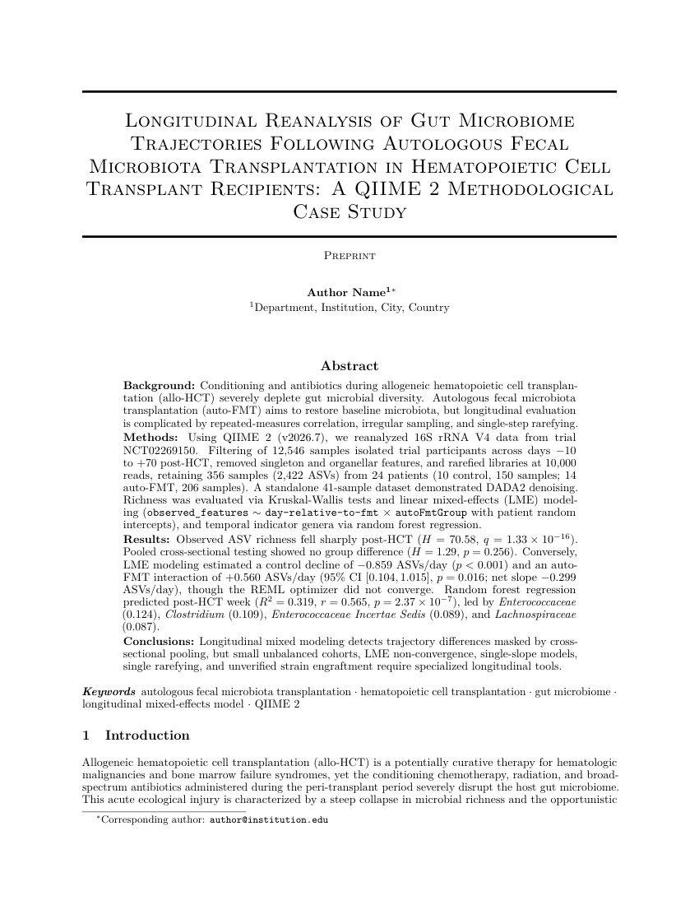
main.pdf 是什麼格式
main.pdf 第 1 頁
arXiv 預印本版型
LaTeX article＋arxiv.sty，pdfLaTeX 編譯；單欄排版
Abstract → Introduction → Methods → Results → Discussion → Declarations → References
引用為數字編號（natbib＋plainnat）
不是特定期刊格式，投稿時再換範本
沒有 LaTeX：Overleaf
Upload Project → overleaf.zip
Compiler 選 pdfLaTeX
練習時不要上傳 arXiv
arXiv 的論文無法刪除，只能撤回
Notes:
main.pdf 用的是 arXiv 預印本版型：LaTeX article 加 arxiv.sty，用 pdfLaTeX 編譯；單欄排版，結構是摘要、前言、方法、結果、討論、聲明和參考文獻；引用是數字編號。這是預印本格式，不是特定期刊的格式，要投稿時再換成該期刊的範本。沒有 LaTeX 的話，把 overleaf.zip 上傳到 Overleaf，Compiler 選 pdfLaTeX 就能編譯。練習時請不要真的上傳 arXiv，arXiv 的論文無法刪除。

Slide 22
整篇論文用了 4 個 skill
arxiv
Step 2 搜尋
paper-library
Step 2 收錄、DOI 登錄
research-paper-writing
Step 4 寫作原則
arxiv-preprint
Step 4–5 架構、檢查、編譯
其他步驟，都只是用中文告訴 AI 下一步要做什麼
Step 1 讀摘要卡、Step 3 做筆記：不需要 skill
Notes:
回頭看，整篇論文用了四個 skill：arxiv 搜尋、paper-library 收錄、research-paper-writing 寫作、arxiv-preprint 排版與檢查。讀摘要卡和做筆記這兩步不需要 skill。其他步驟，都只是用中文告訴 AI 下一步要做什麼。

Slide 23
投稿前
作者親自核對
每個數字、每個引用
確認倫理聲明
AI 寫的倫理段落要由作者確認
作者本人填寫
作者貢獻、利益衝突、經費
說明 AI 的使用
依期刊規定
練習用草稿 · 換上自己的研究資料，從讀摘要卡開始試試看
Notes:
這是練習用的草稿，不能直接投稿。投稿前，作者要親自核對每個數字和引用；確認 AI 寫的倫理聲明；作者貢獻、利益衝突、經費由作者本人填寫；並依期刊規定說明 AI 的使用。換上自己的研究資料，從讀摘要卡開始試試看。

